Slide 1
第 2部分 软件测试基础

Slide 2
本部分课程目标
了解一些软件测试的数学基础：
软件测试术语的定义
软件测试相近术语的区别
学习软件测试的数学工具

Slide 3
测试
使用人工或自动手段来运行或测定某个系统的过程，其目的在于检验它是否满足规定的需求或是弄清预期结果与实际结果之间的差别。
------1983年IEEE

Slide 4
测试
测试是为了发现错误而执行程序的过程。
------G·J·Myers

Slide 5
单元测试
单元测试完成对最小的软件设计单元——模块的验证工作，只有在保证模块作为一个独立运行单元能够正确运行的条件下，后续的测试才可能进行。
单元测试通常情况下是面向白盒的。
发现编码和详细设计阶段产生的错误

Slide 6
集成测试
集成测试是把经过单元测试的模块按软件结构组合在一起作为一个系统或一个子系统来综合测试。
发现结构设计阶段产生的错误

Slide 7
系统测试
系统测试是测试软件系统和其他的系统元素（及硬件、数据库和人机交互信息）组合构成完整的计算机应用系统中所有的元素配合是否合适以及整个系统的功能、性能、执行强度、安全性等是否达到规定标准。

Slide 8
确认测试
确认测试是把软件系统作为一个单一的执行实体而进行的需求有效性测试，其目的是验证系统能够满足用户需求的程度。
发现需求分析阶段产生的错误

Slide 9
验收测试
验收测试是由用户通过试用系统而进行的测试。目的是从用户的角度实际操作运行软件系统而检验系统的可用性及与用户配合的程度。

Slide 10
验证和确认
验证：是保证软件符合产品描述的过程。
Do right thing
确认：是保证软件满足用户要求的过程。
Do thing right

Slide 11
质量和可靠性
质量：反映产品或服务满足明确或隐含需求能力的特征和特性的总和。
软件质量？
软件质量特性：用以描述和评价软件产品质量的一组属性。如：功能性、可靠性、易用性、效率、维护性和可移植性。

Slide 12
质量和可靠性
可靠性：与在规定的一段时间和条件下，软件维护其性能水平的能力有关的一组属性。
可靠性是质量的一个方面

Slide 13

测试人员的离散数学
离散数学包括：集合论、函数、关系、命题逻辑和概率论。

Slide 14
集合论
集合的同义词：聚集、组、束。
关于集合，重要的是它使我们能够作为一个单位，或一个整体引用多个事物。

Slide 15
集合论—集合定义
集合有三种方式定义：
简单列出集合的元素
给出辨别规则
通过其他集合构建

Slide 16
集合论—集合关系
定义：
A是B的子集
A是B的真子集
A是B的相等集合。

Slide 17
集合论—子集划分
定义：子集划分
由于划分是一组子集， 因此可以把单个子集看做是划分的元素。
划分可以保证完备性和无冗余性。

Slide 18
函数
函数的定义
函数的定义域与值域
函数的类型
函数的合成

Slide 19
关系—集合之间的关系
集合之间的关系的定义
关系的势的定义
关系的参与的定义

Slide 20
关系—单个集合上的关系
关系的四个特殊属性
排序关系的定义
等价关系的定义

Slide 21
概率论
事件的概率的定义
概率论在测试中的应用

Slide 22
测试人员的图论
本课程主要介绍：无向图和有向图。

Slide 23
图—图的定义
定义：
图G=（V,E）有节点的有限（并且非空）集合V和节点无需对偶集合E组成。
V={n_{1,},n₂ ,……,n_{m}}
和
E={e₁, e₂,…..,e_{p}}
其中每条边e_{k}={n_{i},n_{j}} ,n_{i} 、n_{j}∈V。

Slide 24
图的示例
n₁
e₁
n₂
e₂
e₄
e₃
n₅
n₃
n₄
e₅
n₆
n₇

Slide 25
图—基本概念
节点的度
图的关联距阵
图的相邻距阵

Slide 26
图—路径
路径的定义
路径的连接性
压缩图
圈数

Slide 27
有向图—定义
定义：
有向图（或框图）G=（V,E）包含:一个节点的有限集合V={n_{1,},n₂ ,……,n_{m}}，一个边的集合E={e₁, e₂,…..,e_{p}}，其中每条边e_{k}=〈n_{i},n_{j}〉是节点n_{i} 、n_{j}∈V的一个有序对偶。

Slide 28
有向图的示例
n₁
e₁
n₂
e₂
e₄
e₃
n₅
n₃
n₄
e₅
n₆
n₇

Slide 29
有向图—基本概念
内度与外度
节点的类型
有向图的相邻距阵

Slide 30
有向图—基本概念
路径与半路径
n-连接性
强组件

Slide 31
用于测试的图—程序图
定义
给定一个采用命令式程序设计语言编写的程序，其程序图是一种有向图，其中：
节点是程序语句，边表示控制流（从节点I到节点j有一条边，当且仅当对应节点j的语句可以立即在节点I对应的语句之后执行。

Slide 32
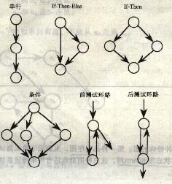
用于测试的图—程序图

Slide 33
用于测试的图—有限状态机
定义
有限状态机是一种有向图，其中状态是节点，转移是边。
源状态和吸收状态是初始节点和终止节点，路径被建模为通路。
大多数有限状态机表示方法都要为边（转移）增加信息，已指示转移的原因和作为转移的结果要发生的行动。

Slide 34
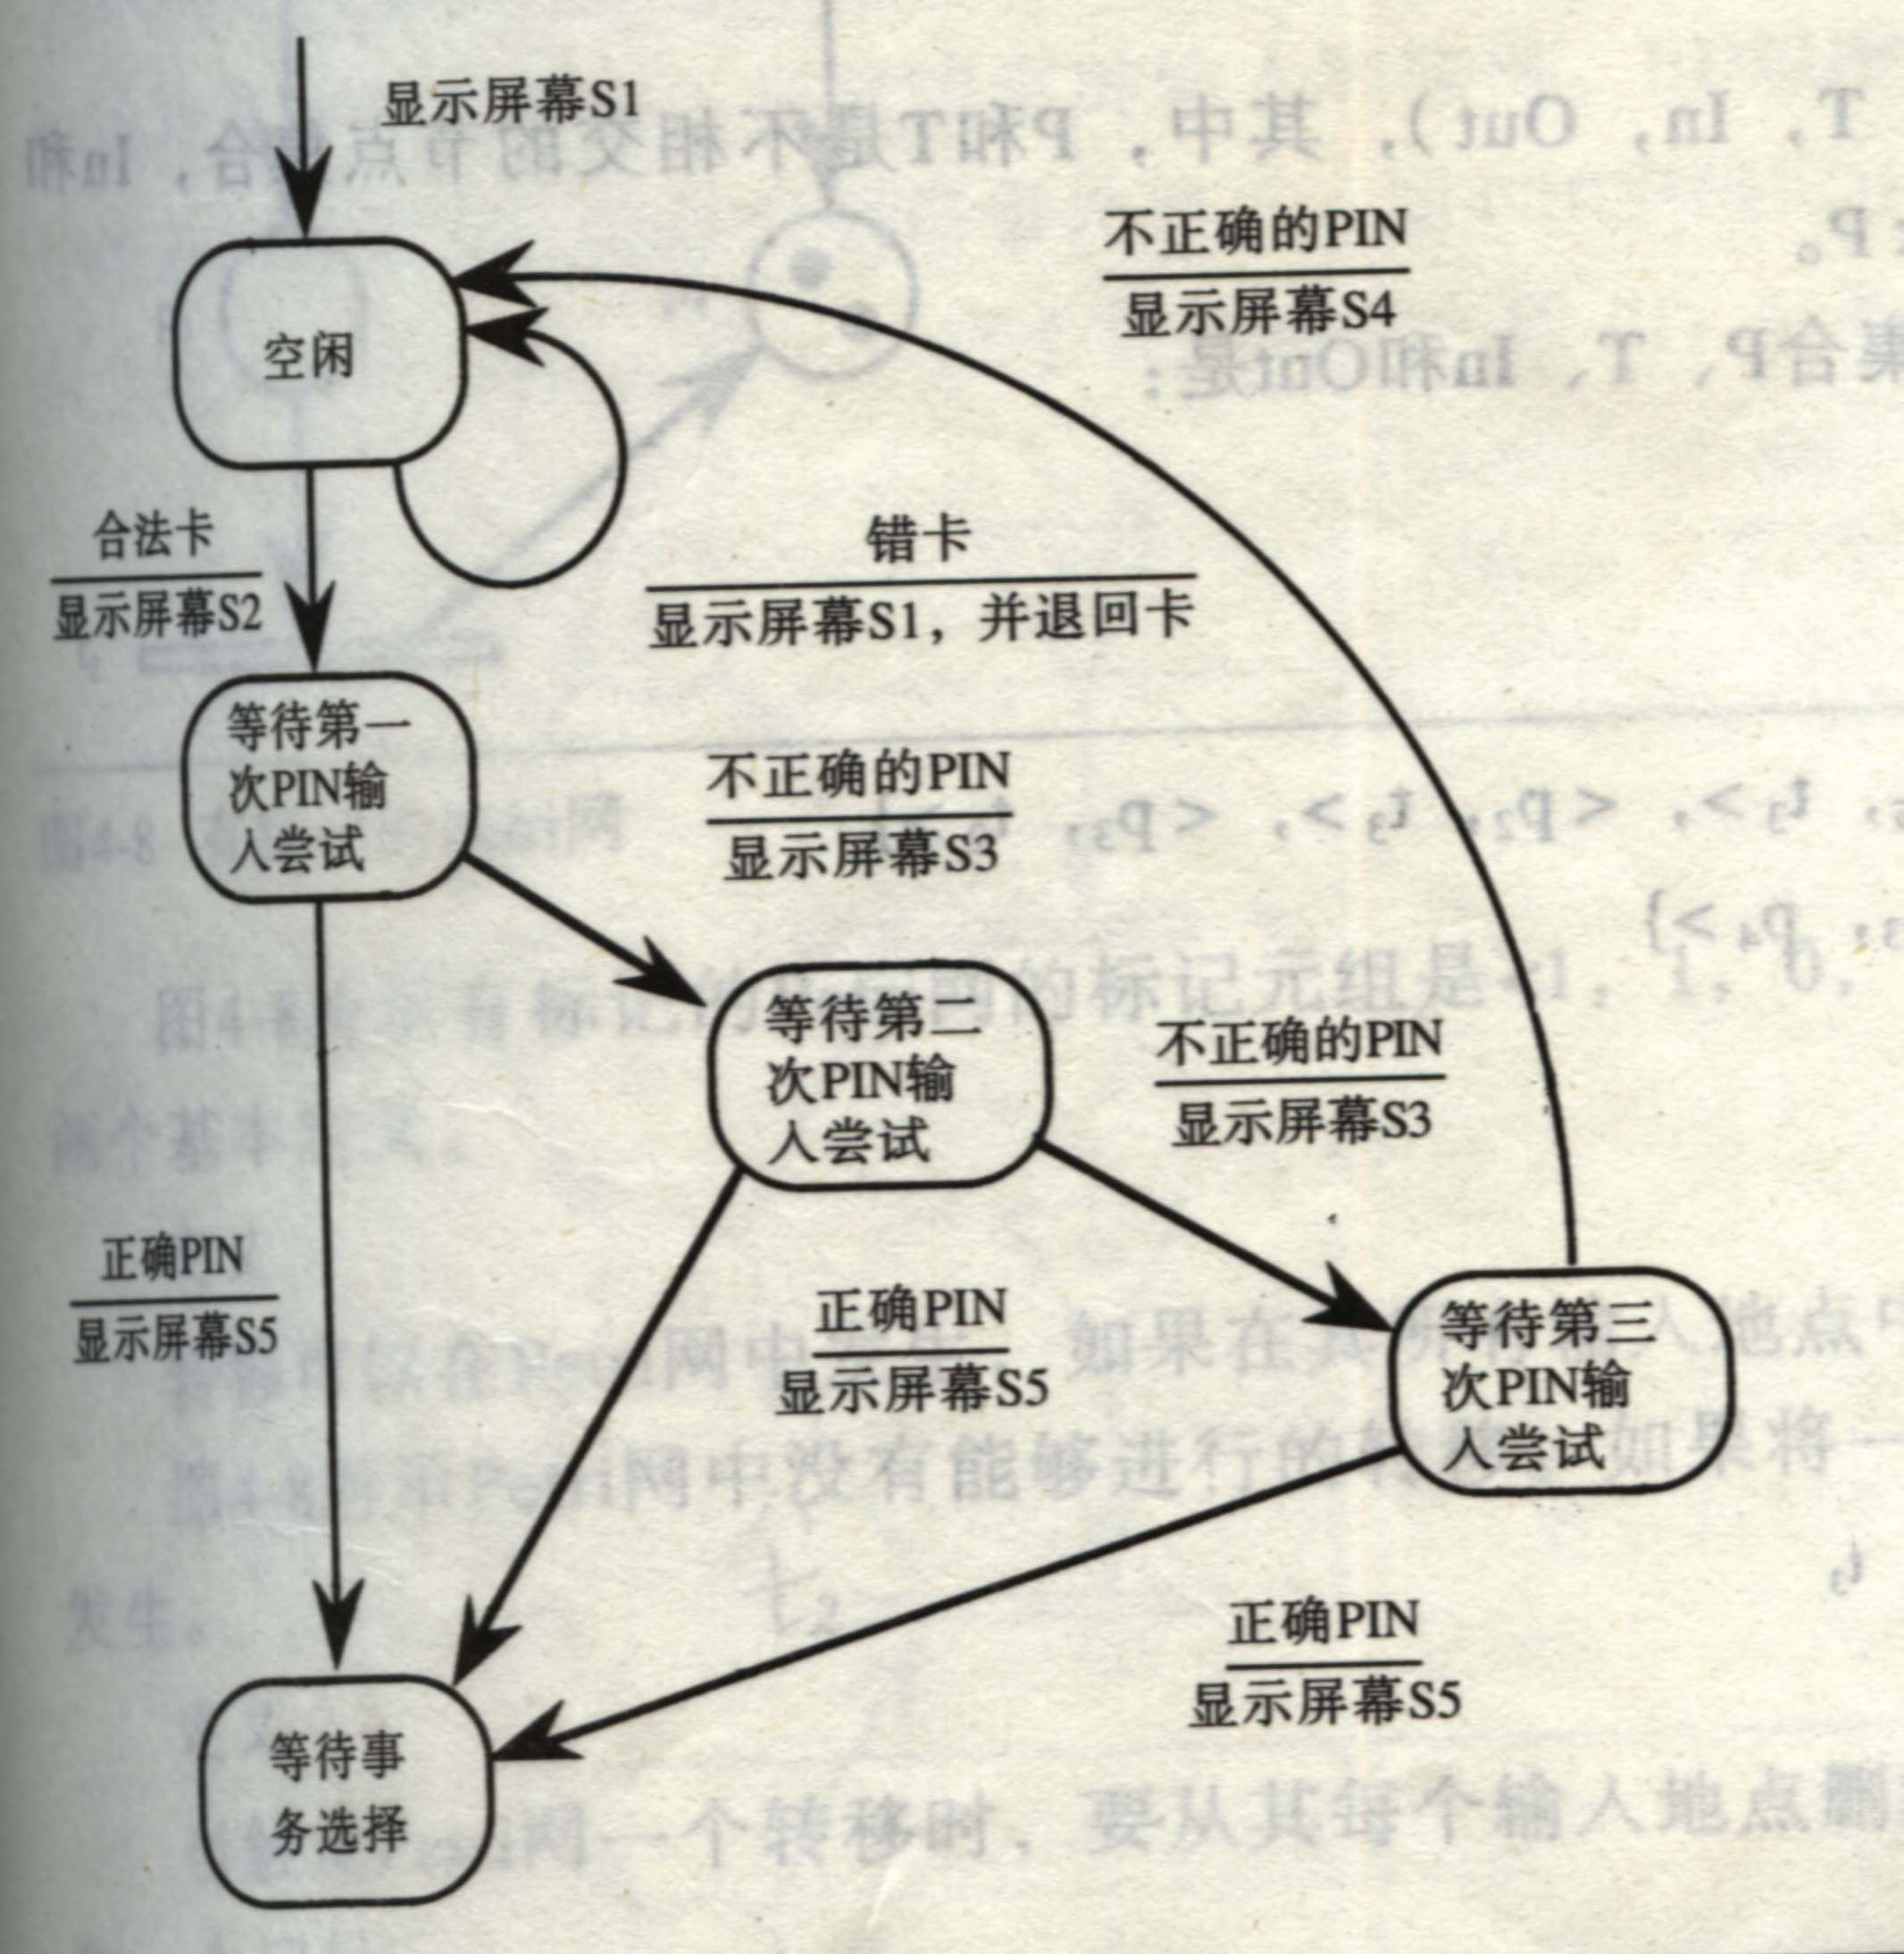
用于测试的图—有限状态机

Slide 35
用于测试的图—Petri网
定义
Petri网是一种双向有向图（P,T,In,Out),其中，P和T是不相交的节点集合，In和Out是边集合，
In c PXT,Out c TXP。

Slide 36
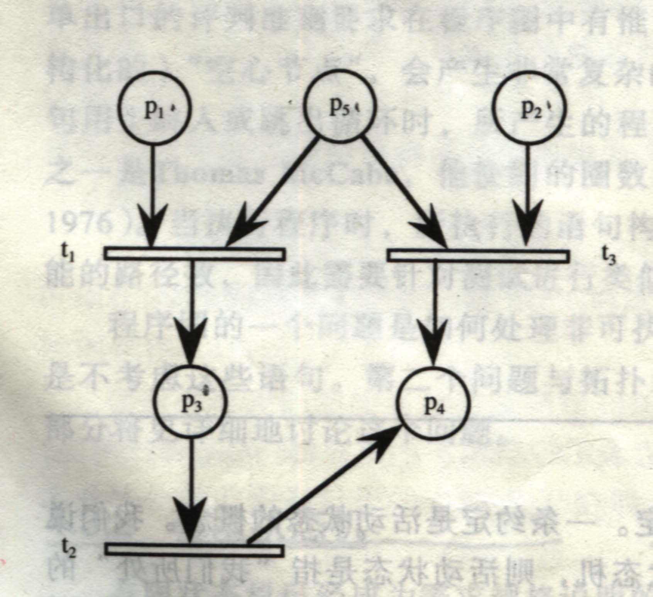
用于测试的图—Petri网

Slide 37
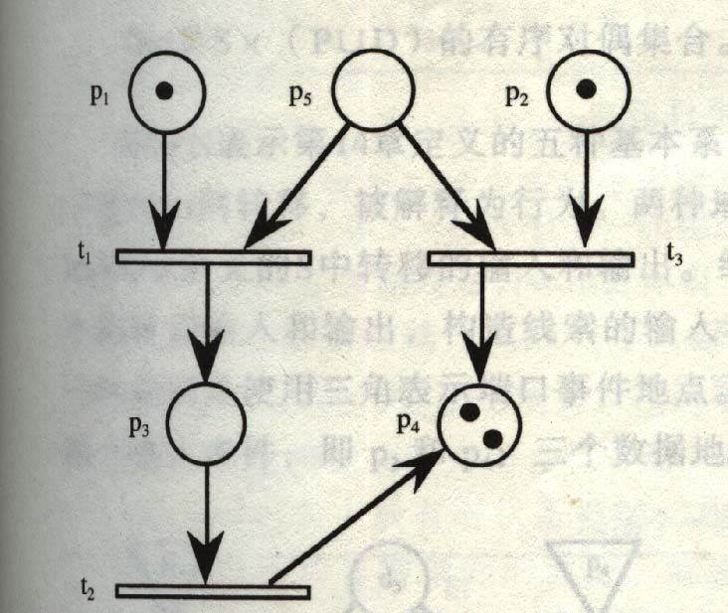
用于测试的图—Petri网

Slide 38
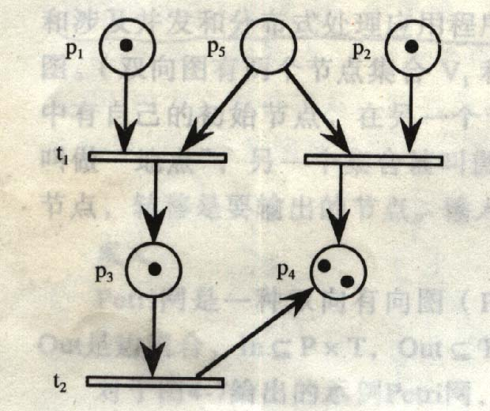
用于测试的图—Petri网

Slide 39
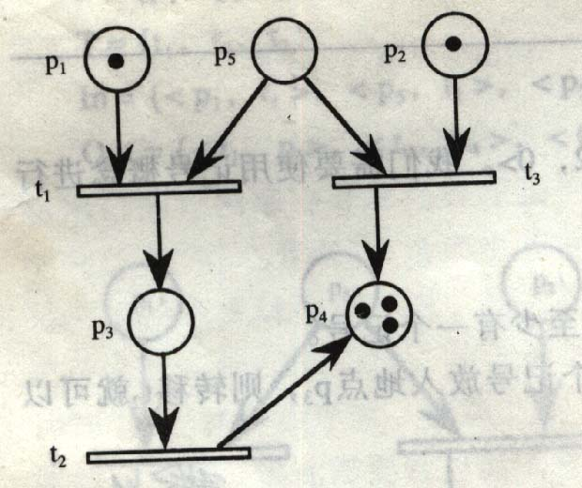
用于测试的图—Petri网

Slide 40
用于测试的图—状态图
状态图是将为维恩图描述层次结构的能力以及有向图描述有向连接性的能力结合在一起，开发出一种可视化表示法。

Slide 41
状态图的团点
A
B
D
C

Slide 42
状态图中的初始状态
A
A
B
B
D
D
C
C

Slide 43
进入子状态的默认入口
A
B
D
C

Slide 44
小结
软件测试术语的理解：单元、集成、系统、确认、验收测试等
软件测试相近术语的区别：可靠性、验证与确认
离散数学：集合、函数、关系、概率
图论：无向图、有向图、程序图、有限状态机、Petri网、状态图。

